Slide 1

Олборлох үйлдвэрлэлийн ил тод байдлын санаачилга Монгол Улсад
2006- 2014 хэрэгжилт, шинэ хандлага
Монголын ОҮИТБС-ын Ажлын алба

Slide 2
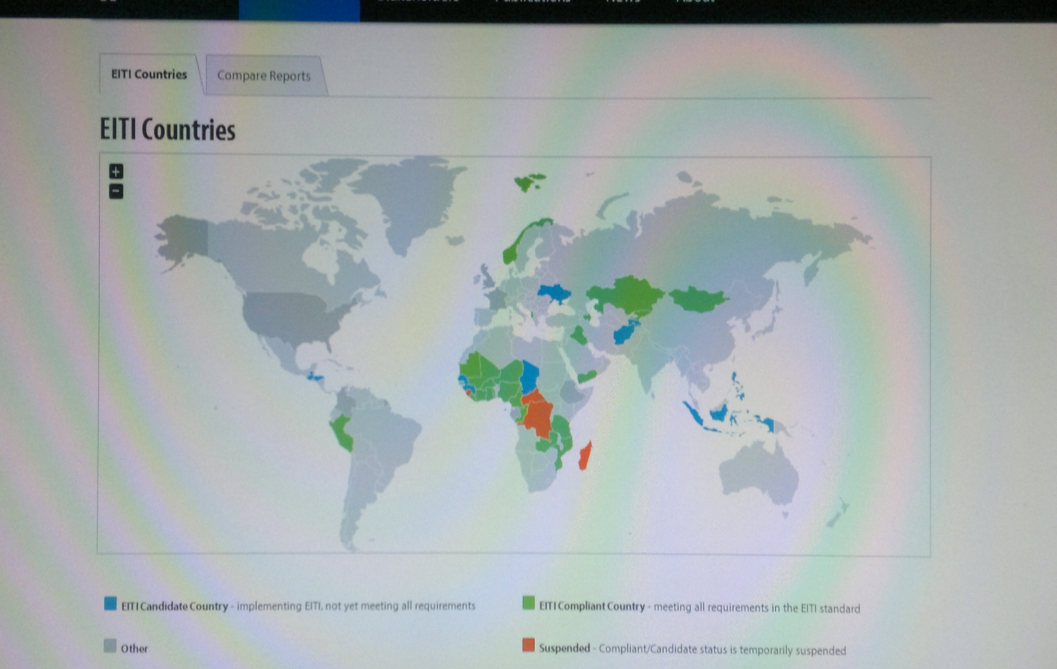
ОҮИТБС- ыг хэрэгжүүлэгч 41 орон, шаардлагад хангаад байгаа 25 орон байна.

Slide 3
2002 оны 9 дүгээр сард Өмнөд Африкийн Йоханнесбург хотноо НҮБ- ын ивээл дор зохиогдсон “Тогтвортой Хөгжлийн Дэлхийн Дээд хэмжээний уулзалт” дээр Олборлох үйлдвэрлэлийн Ил тод байдлын санаачлагыг анх Их Британийн тэр үеийн Ерөнхий Сайд Тони Блейр дэвшүүлсэн байна.
Нийтдээ 50 гаруй орон нэгдэхээ зарласнаас 41 орон хэрэгжүүлж байна. Азербайжан, Либери, Зүүн Тимор, Монгол Улс, Гана, Кыргызстан, Нигери, Казакстан зэрэг 25 орон ОҮИТБС- ын шаардлагыг хангасан орнууд болоод байна. АНУ, Австрали, Их Британ, Франц улсууд нэгдэх болсноо саяхан зарласан.
ОҮИТБС-ын анхны үндсэн санаа нь Компаниуд төлснөө, Засгийн газар хүлээн авсанаа ил болгох, тайланг аудитаар хянах, тайланг хэвлүүлэх, хэлэлцүүлэг хийхэд оршиж байна.
Байгалийн нөөц баялаг ихтэй улс орнууд засаглалаа сайжруулахад чиглэсэн санаачлага ба Засгийн газрын хүлээн авсан орлогыг ард нийтэд мэдээлж, Засгийн газрын байгууллагуудыг нийтийн эрх ашгийн төлөө ажиллуулахад ард нийтийг мэдээлэл чадавхитай болгох, хяналт тавихад чиглэсэн санаачилга
2013 оны 5 дугаар сард Австралийн Сиднейд батлагдсан ОҮИТБС- ын шинэ стандартаар орлого, төлбөрөөс гадна эрх зүйн орчиныг тодорхой болгож, санхүү татварын тогтолцоо, үйлдвэрлэл, борлуулалт, төрийн өмчит компаниудын оролцоо, орлогын хуваарилалт, тусгай зөвшөөрлийн бүртгэл, олголт, бенефицар өмчлөгчид, гэрээ болон хэрэгжиж буй төслүүдийг хамруулахаар болж, холбогдох шаардлагуудыг томьёолсон байна.

Slide 4
ОҮИТБС- ын зарчимууд
Тогтвортой хөгжих, ядуурлыг бууруулахад эдийн засгийн тогтвортой өсөлт зайлшгүй бөгөөд байгалийн баялагийг ухаалаг ашиглах нь түүний чухал хөдөлгүүр байх ёстой. Буруу удирдваас эдийн засаг, нийгмийн сөрөг үр дагавар үүсгэж болохыг байнга анхааралдаа байлгах ёстой;
Байгалийн баялгийг удирдахдаа аливаа төр иргэдийнхээ сайн сайхны төлөө ажиллах ба үйл ажиллагаа нь үндэсний хөгжлийн эрх ашигт үйлчлэх ёстой;
Байгалийн баялгийн ашиглалт нь олон арван жилийн турш орлого бүрдүүлэх хэдий ч, орлогын хэмжээ зах зээлийн хөдөлгөөнөөс байнга хамаарна;
Улсын төсвийн орлого, зарлагын бодит байдлыг олон нийт ойлгож авснаар тогтвортой хөгжлийн арга замыг сонгох талаар хэлэлцэх, оновчтой шийдэл олоход туслана;
Олборлох үйлдвэрлэл бүхий төр, компани нь ил тод нээлттэй, төрийн сан, төсвийн удирдлага ил тод нээлттэй, хариуцлагатай байх ёстой;
Ил тод байдлыг байгуулагдсан гэрээ, мөрдөгдөж байгаа хуулийн хүрээнд хөгжүүлэх ёстой;

Slide 5
ОҮИТБС-ын зарчимууд - үргэлжлэл
Дотоод гадаадын хөрөнгө оруулалтыг нэмэгдүүлснээр санхүүгийн ил тод байдлыг хамтад нь бий болгох ёстой;
Төрийн хариуцлагатай байдал нь иргэдийн нэрийн өмнөөс төрийн орлого, зарлагыг зөв, зохистой удирдаж байгаа эсэхээр тодорхойлогдоно;
Олон нийт төр, засгийн үйл ажиллагаа, компаниудад ил тод хариуцлагатай байдлын шаардлагыг тавьж, бодитой болгох ёстой;
Төлбөр орлогын ил тод байдлыг тууштай, биелэгдэж, хэрэгжих аргаар нэвтрүүлж, гарсан үр дүнг энгийн хялбар аргаар ашиглах бололцоотой байлгах ёстой;
Олборлох чиглэлийн бүх компанийн төлбөрийг ил тод болгох ёстой;
Ил тод байдлыг хэрэгжүүлэхэд оролцогч талууд чухал үүрэгтэй бөгөөд хувь нэмрээ оруулах үүрэгтэй. Оролцогч тал гэдэгт Засгийн газар, тэдний агентлаг, олборлох чиглэлийн компани, үйлчилгээний компани, олон тал, санхүүгийн байгууллагууд, хөрөнгө оруулагчид болон төрийн бус байгууллагууд байна;

Slide 6
Эрх зүйн үндэс
2006 онд батлагдсан Ашигт малтмалын хуулийн 48.10 заалтаар олборлох үйлдвэрлэлийн тусгай зөвшөөрөл эзэмшигч урд онд улсын болон орон нутгийн төсөвт төлсөн татвар, төлбөр, хураамжийн тайлангаа үйлдвэрлэсэн бүтээгдэхүүний тоо хэмжээний хамт дараа оны нэгдүгээр улирал дуусахаас өмнө гаргаж нийтэд мэдээлнэ гэж хуульчилсан байна.
Монгол Улсын Засгийн газраас 2006 оны 1 дүгээр сард 1 тоот тогтоолыг гаргаж Монгол Улсад ОҮИТБС- ыг хэрэгжүүлэхээр шийдвэрлэсэн байна.
Монгол Улсын Засгийн газраас 2007 онд 80 дугаар тогтоол гаргаж, Төрийн захиргааны төв орон байгууллагуудын ОҮИТБС- ыг хэрэгжүүлэхтэй холбогдсон чиг үүргийг тодорхойлж өгсөн. Дараа нь 2012 оны 222 тоот тогтоолоор гаргаж шинэчлэсэн юм.
  Сангийн яам, Уул уурхайн яам, Байгаль орчин ногоон хөгжлийн яам, Татварын ерөнхий газар, Гаалийн ерөнхий газар, Ашигт малтмал, газрын тосны газар, Мэргэжлийн хяналтын газар, Төрийн өмчийн хороо, аймаг, нийслэл сум дүүргийн Засаг дарга нар ОҮИТБС- ын тайлан гаргана.
  ОҮИТБС- ын дэд зөвлөлийг Засаг даргын орлогчоор ахлуулан аймаг, нийслэлд байгуулж, хэрэгжүүлэх ажилд оролцоно.
  Шинэ тогтоолоор оролцогч талуудын төлөөллийг тэнцвэртэй болгож өгсөн.

Slide 7
Эрх зүйн үндэс
Монгол Улсад ОҮИТБС- ыг хэрэгжүүлэхэд Засгийн газар, компани, иргэний нийгэм гэсэн 3 тал хамтран ажиллах тухай санамж бичгийг 2007 оны 4 дүгээр сард байгуулсан байна.
Үндэсний статистикийн газар, Сангийн сайдын хамтарсан 2007 оны 4 сарын тушаалаар Санаачилгын тайлангийн 4 төрлийн маягтыг баталсан байна. Маягтыг тайлан гаргах зааврын хамт боловсруулан баталсан юм.
1-3 дугаар маягтанд мөн байгууллагуудын удирдлагын хамтарсан тушаалаар 2008 оны 3 дугаар сард нэмэлт өөрчлөлт оруулсан байна.
Эдгээр 4 маягтыг шинэчлэн 7 маягт болгон 2011 оны 1 дүгээр сард Үндэсний статистикийн хорооны дарга, Сангийн сайдын хамтарсан тушаалаар баталж мөрдүүлж байна.
Эдгээр 7 маягтаас 1-6 дугаар маягтуудыг 2012 оны 12 дугаар сард шинэчлэсэн юм.
Монгол Улсын ОҮИТБС- ыг хэрэгжүүлэх хүрээнд баримтлах харилцааны үндсэн баримт бичгийг 2009 оны 6 дугаар сард Ажлын хэсгээс баталсан байна. Эдгээр баримт бичгийг бүхэлд нь шинэчилж, 2014 оны 3 дугаар сард баталсан байна.
Монгол Улсын ОҮИТБС- ын 2010- 2014 онд баримтлах бодлогын баримт бичгийг Үндэсний зөвлөлийн 2010 оны 6 дугаар сарын 24- ний хуралдаанаар батласан байна.

Slide 8
Бүтэц, зохион байгуулалт – 3 талын хамтын ажиллагаа
Үндэсний зөвлөл – Удирдах дээд байгууллага
Дарга: Монгол Улсын Ерөнхий сайд
Ажлын хэсэг – Зохицуулалтын үндсэн байгууллага
Ахлагч: Ерөнхий сайдын ахлах зөвлөх
Ажлын алба – Өдөр тутмын үйл ажиллагаа
3 орон тооны ажилтан
Орлогч дарга: УУ- н сайд
Гишүүд: УИХ, Засгийн газраас 10, компаниас 10, иргэний нийгмээс 10
Нарийн бичгийн дарга: Ерөнхий сайдын ахлах зөвлөх
Хуралдаан: Жилд 1-оос доошгүй удаа
Гишүүд: Засгийн газраас 11, компаниас 11, иргэний нийгмээс 11
Нарийн бичгийн дарга: АА-ны зохицуулагч
Хуралдаан: Улиралд 1-ээс доошгүй удаа
Дэд зөвлөлийг Архангай, Баян-Өлгий, Баянхонгор, Булган, Говь-Алтай, Говьсүмбэр, Дорноговь, Дорнод, Дундговь, Завхан, Өмнөговь, Сүхбаатар, Сэлэнгэ, Төв, Увс, Ховд аймаг, Нийслэлд байгуулаад ажиллаж байна.
Засгийн газар
Яам, агентлаг,
нутгийн удирдлага
Иргэний нийгэм
30 гаруй ТББ-ын Төлсөн авсанаа (ТАН) нийтэл эвсэл, Байгаль орчины иргэний зөвлөл
Компани
МУУҮА, Нүүрс ассоциаци гэх зэрэг холбоод, 1500 гаруй компани

Slide 9
2006- 2012 оны тайлан гаргасан байдал
2006 оны тайлангаа 64 компани
2007 оны тайлангаа 102 компани
2008 оны тайлангаа 115 компани
2009 оны тайлангаа 129 компани
2010 оны тайлангаа 274 компани
2011 оны тайлангаа 300 компани
2012 оны тайлангаа 1531 компани
Засгийн газар 2006 оны тайланг 134, 2007, 2008 оны тайланг 184, харин 2009 оны тайланг 363, 2010 оны тайланг 477, 2011 оны тайланг 518 компаниас хүлээж авсан орлогоор бол 2012 оны тайланг 1829 компаниар гаргасан байна.

Slide 10
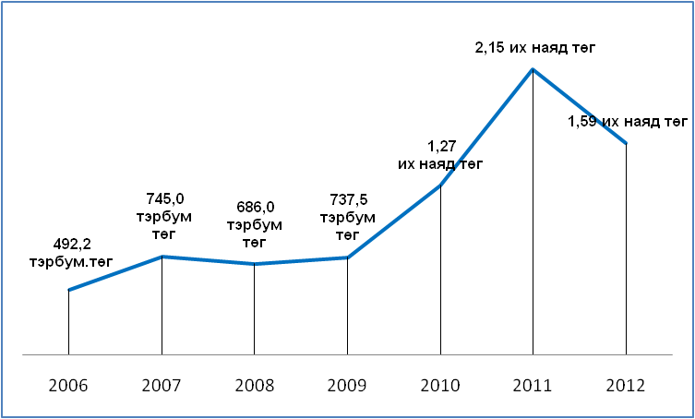
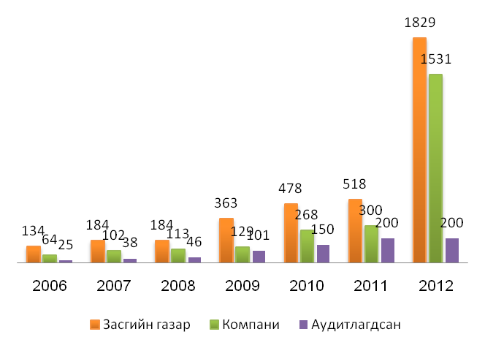
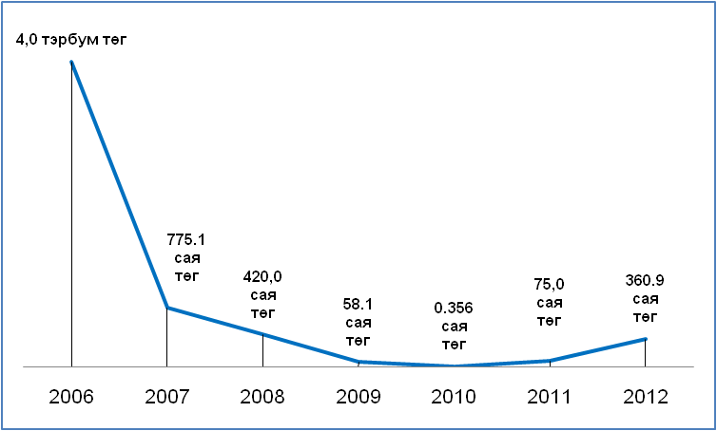
 | 2006 | 2007 | 2008 | 2009 | 2010 | 2011 | 2012
Улсын төсвийн урсгал орлого | 1,354,098 | 1,855,936 | 2,151,049 | 1,972,619 | 2,670,243 | 4,018,298 | 4,840,792
Нэгтгэлийн тайлангаар нотлогдсон дүн | 492,287 | 745,000 | 686,053 | 737,524 | 1,275,694 | 2,150,808 | 1,594,115
Улсын төсвийн урсгал орлогын дүнд эзлэх хувь | 36% | 40% | 32% | 37% | 48% | 54% | 33%
Нэгтгэлийн тайланд хамрагдсан компани | 25 | 38 | 46 | 101 | 150 | 200 | 200

Slide 11
Монгол Улсад Олборлох үйлдвэрлэлийн ил тод байдлыг хэрэгжүүлсний ач холбогдол
Засгийн газар, компаниудын үйл ажиллагааны талаар урьд өмнө хаалттай байсан мэдээллийг ил тод болгосон:
  Улсын төсвийн орлогын томоохон хэсгийг ил болгосон (30-50 хувь)
  Олборлох үйлдвэрлэлийн томоохон компаниудын татвар, төлбөрийн хэмжээг ил болгосон.
Нээлттэй байдал, сайн засаглал, хариуцлагатай уул уурхайг хөгжүүлэхэд практикийн хувь нэмэр оруулж байна.
Засгийн газар, Компани, Иргэний нийгмийн тогтвортой хамтын ажиллагааг бодитой болгосон.
Аудитаар нотлогдсон зөв мэдээллийг нийгэмд хүргэсэн, түүний дагуу зөв дүгнэлт хийх бололцоотой болсон.
Засгийн газар, компаниудын удирдах ажилтнуудын хариуцлагатай байдал нэмэгдсэн, хандлага өөрчлөгдөж байна.
  2010 онд Сангийн сайд 45 тоот тушаал гаргаж, олборлох үйлдвэрлэлээс төрийн бүх шатны байгууллага хандив хүлээн авсан бол бүртгэж, зарцуулалтыг тайлагнаж байхыг журамласан.
  2013 оноос эхлэн “Төсвийн хууль”- иар хандив тусламжийг зөвхөн эрүүл мэнд, боловсрол, соёлын байгууллагууд авч болохоор зохицуулсан.

Slide 12
МОНГОЛ УЛСЫН засгийн газрын 2012-2016 онд хэрэгжүүлэх үйл ажиллагааны хөтөлбөр- өөс
алтны олборлолт, хадгалалт, борлуулалтыг ил тод болгох;
олборлох үйлдвэрлэлийн ил тод байдлын санаачилга болон хариуцлагатай уул уурхайг хөгжүүлэх санаачилга, тэдгээрийн зарчмууд болон стандартыг нэвтрүүлэх;
байгалийн нөөцийн эдийн засгийн статистикийг шинэчилж, улсын эдийн засаг, санхүүд эрдэс баялгийн салбарын үзүүлж байгаа нөлөөллийн үзүүлэлтийг системтэй тооцоолох аргачлалыг холбогдох эрх бүхий байгууллагатай хамтран хэрэгжүүлэх тогтолцоог бий болгох;
тусгай зөвшөөрлийн арилжаанд ил тод байдлыг бүрдүүлэх;
байгаль орчинд ээлтэй, шилдэг техник, технологийг уул уурхайн үйлдвэрлэлд нэвтрүүлэхэд дэмжлэг үзүүлж, эвдрэлд орсон талбайн тооллого хийж буруутай этгээдээр нөхөн сэргээлгэж, цаашид нөхөн сэргээлтийн зардлыг улсын төсвийн тусгай санд байршуулдаг болгох;

Slide 13






ОҮИТБС- ын 2013 оны шинэ стандарт нь олборлох үйлдвэрлэлийн голлох сууриудыг ил тод болгож, хариуцлагатай байдлыг улам нэмэгдүүлнэ.
Тусгай зөвшөөрөл, Гэрээ
Үйлдвэрлэлийн хяналт
Татвар хураалт
Орлогын хуваарилалт
Зарцуулалтын удирдлага
Тусгай зөвшөөрлийн мэдээлэл
Орон нутагт илгээх шилжүүлэг
Компаниас нийгмийн, дэд бүтцийн хөрөнгө оруулалт
Үйлдвэрлэлийн мэдээлэл
Төрийн эзэмшил
Компаниуд төлснөө нийтлэдэг
ЗГ орлогоо нийтэлдэг
Бүтээгдэхүүний гэрээ
Дамжуулан өнгөрүүлсний төлбөр-аль болох ил болгох
Төрийн өмчийн компаниуд
Хүлээн авагч орны давуу эрх- бенефицар өмчлөгч
Үндэсний олон талт оролцогч талуудын бүтэц (ЗГ, Компани, Иргэний нийгэм) нь ОҮИТБС нь ил тод байдалд юуг хамруулахыг шийддэг.
Энэ бүтэц нь ОҮИТБС- ын нэгтгэл тайланд ЗГ- ын орлого бусад орлогыг хамруулж ил тод болгон хэвлэн нийтэлж, тайланг хараат бус этгээдээр хийлгэж, үнэлүүлдэг.
Гарсан дүнг олон нийтэд хүргэж, мэдээлэл өгөх, хэлэлцүүлэх, баялгийн удирдлагыг сайжруулах талаар хамтарч ажиллана.

Slide 14
Цаашдын арга хэмжээнүүд
Монгол Улсын ОҮИТБС- ын 2013 оны нэгтгэл тайланг 2014 оны 11 дүгээр сард багтаан гаргах, 250 компани хамрагдах, шинэ стандартын дагуу тайлан гаргах;
2013 оны Монгол Улсын нэгтгэл тайланг хийх байгууллагыг сонгон шалгаруулах;
Монгол Улсын ОҮИТБ-ын хуулийн боловсруулах ажлыг эрчимжүүлэх, УИХ- ын намрын чуулганд өргөн барих;
ОҮИТБС-ын шинэ стандартын дагуу 2014 онд төлөвлөсөн арга хэмжээг хэрэгжүүлэх;
Цахим тайлагналын системийг боловсруулах, турших;
Монголын ОҮИТБС-ын холбоо харилцааны үйл ажиллагааг төлөвлөгөөний дагуу хэрэгжүүлэх эхлэх;
УИХ- ын төсвийн байнгын хороонд ОҮИТБС- ыг танилцуулах;
Аймгуудад ОҮИТБС-ын дэд зөвлөлийг байгуулж ажилд оруулах, дуусгах;

